Slide 1
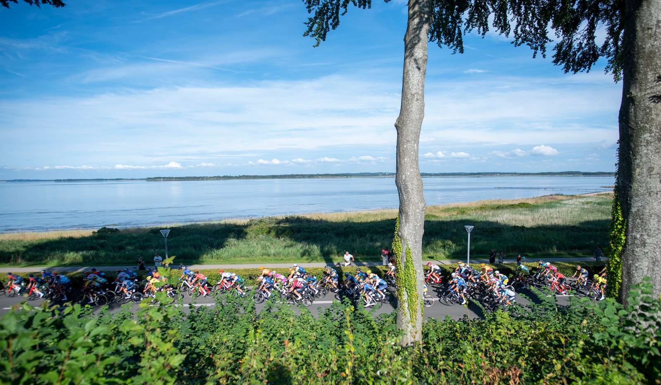
Budgetorientering 2023
12. oktober 2022
v. borgmester Peder Chr. Kirkegaard

Slide 2
Dagsorden
Aftale mellem regeringen og KL
Økonomisk politik
Hvor står vi?
  Vores udfordringer
  Vores styrkepositioner
Budget 2023
Opsummering

Slide 3
Aftale mellem regering og KL 2022
Betydning for Skive Kommune.
Løft i servicerammen med 9,6 mio. kr., som svarer til det demografiske træk, og reelt en status quo.
Nedgang i anlæg på -4 mio. kr.
Midtvejsregulering af bloktilskuddet i 2022, Skive reguleres med 22,9 mio. kr., som følge af pris- og lønudviklingen, på overførelser reguleres der med -55 mio. kr.
Antallet af eksterne konsulenter skal reduceres med -12,3 mio. kr. frem mod 2025
Kompensation for fordrevne ukrainere på 2,9 mio. kr.
Kompensation for merudgifter til håndtering af Covid-19 4,9 mio. kr.
Kommunerne skal overholde det aftalte niveau for serviceudgifter i såvel budget som regnskab. Det vedtagne budget 2023 er ca. 36,5 mio. kr. under servicerammen.

Slide 4
Økonomisk politik - centrale pejlemærker 2023
Overholdelse af aftalte rammer mellem regering og KL for serviceudgifter.
Driftsoverskud: 70-90 mio. kr. årligt. årets driftsresultat skal finansiere skattefinansierede anlæg og nettoafdrag på lån.
Målsætningen er et nettoanlægsniveau på gennemsnitligt 70-90 mio. kr. over årene. Driftsresultatet minus anlæg skal give et ”0” resultat.
Skatterne søges holdt i ro.
Passende likviditet: Minimum ca. 267,6 mio. kr. i gennemsnit, svarende til overførte drifts- og anlægsbevillinger.
Nettoafdrag på gæld: 20-25 mio. kr. årligt.
Afdrag finansieres af kassen

Slide 5
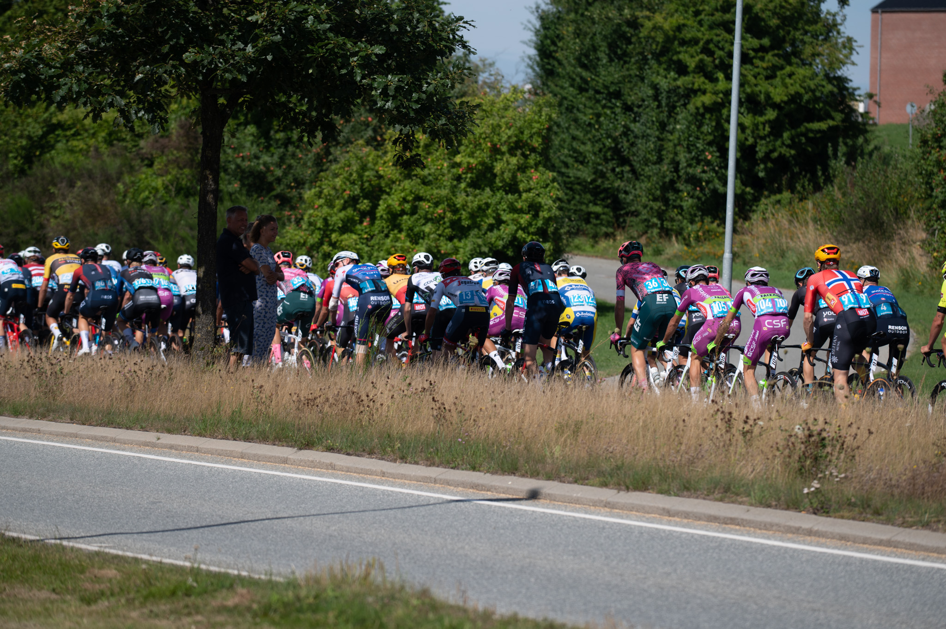
Hvor står vi?

Slide 6
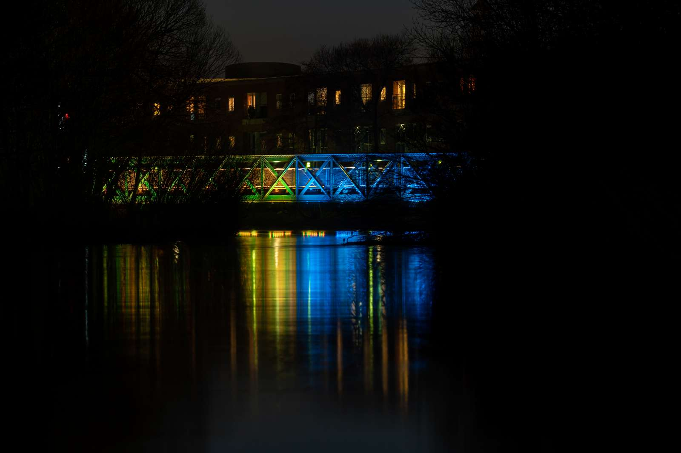
Krig i Ukraine
Krigen i Ukraine har medført usikkerhed også i økonomisk forstand.
Udgifter til fordrevne ukrainere
Øget udgifter til forsvaret, som følge af forsvarsforliget

Slide 7

Energikrise
Skive Kommune forventer en stigning på 15 millioner kroner i udgifterne til energi i 2022 – svarende til 50%
Både borgere, virksomheder og kommune er og vil fortsat blive hårdt ramt
Vi kommer alle til at skrue ned for varmen, spare på lys og anden energi
Ingen kender slutdatoen for energikrisen
MEN … vores årelange investeringer i energibesparende foranstaltninger gør, at skaden er mindre her end i mange andre kommuner
Skive Kommune er Danmarks bedste til grøn udvikling
Notes:
Med udgangspunkt i den nuværende situation er det antagelsen, at denne vurdering – stigningen på 50% - er konservativ, og at niveauet derfor er steget yderligere. En del af disse udgifter finansieres via økonomiaftalen mellem KL og Regeringen, men der er totalt set en ubalance for Skive Kommune i 2022.
Stigningen i 2023 kender vi endnu ikke omfanget af, men det forventes, at den bliver endnu større

Slide 8
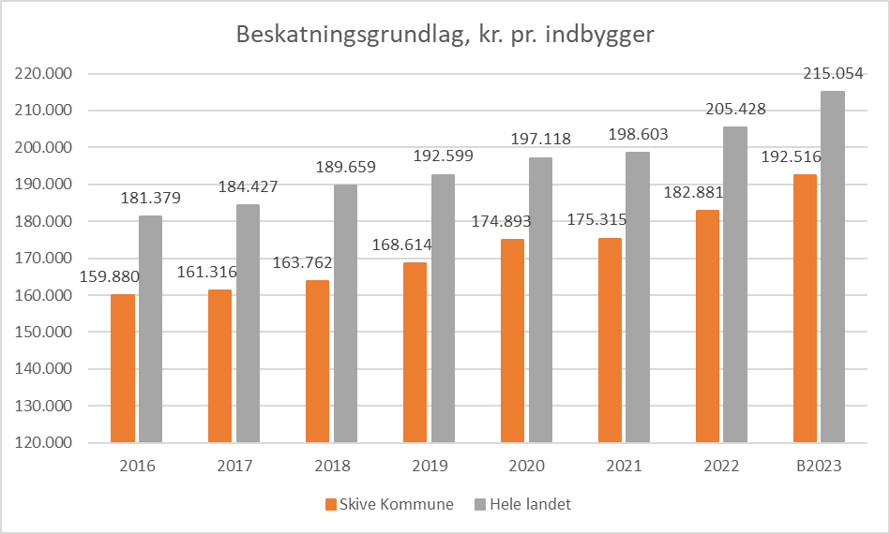
Lavt skattegrundlag

Slide 9
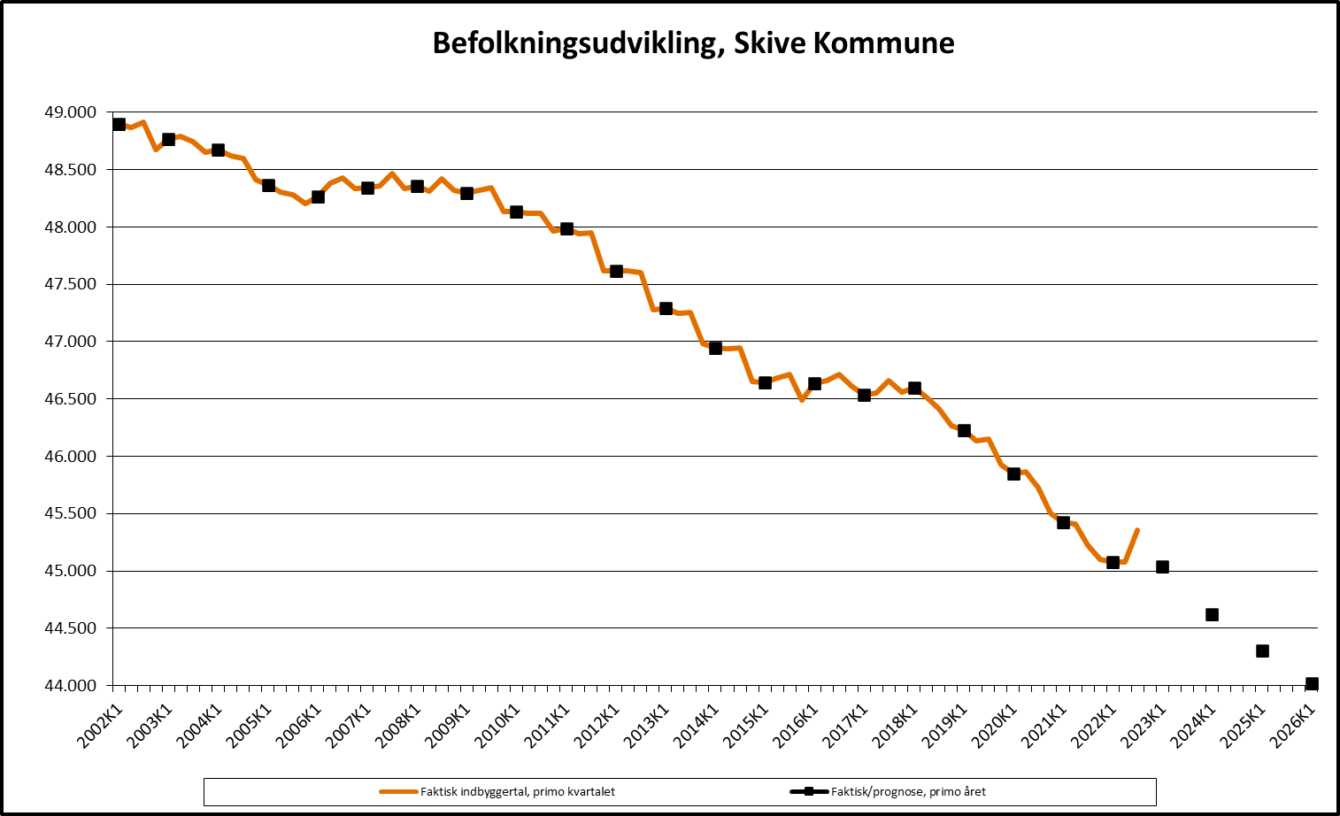
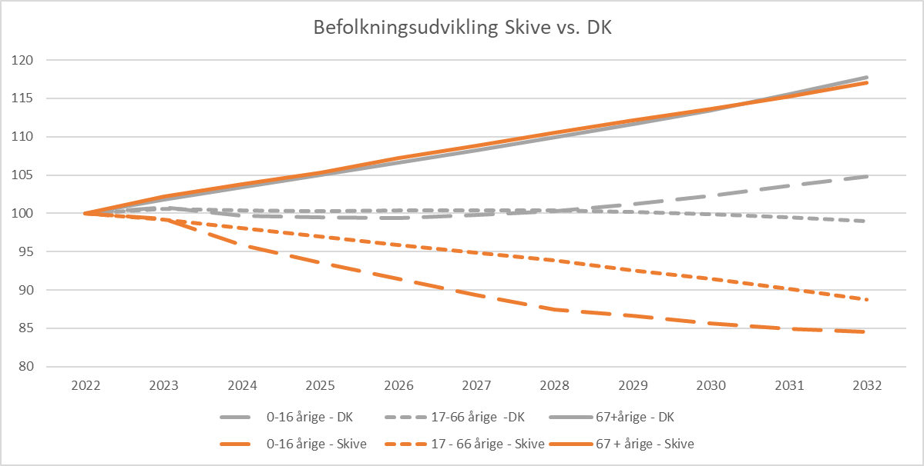
Befolkningsudvikling
I 3. kvartal 2022 er der opgjort 45.352 borgere i Skive Kommune, en stigning på 274 borgere siden 2. kvartal. Stigningen kan tilskrives flygtede ukrainere, i alt er 321 ukrainere tilflyttet kommunen pr. 31.07 2022. Hvis der ses bort fra fordrevne ukrainere, er der et netto fald i befolkningstallet, men faldet mellem 2. og 3. kvartal er mindre end i 2021, hvor faldet var 183 borgere.
30.09.2022 45.270 borgere

Slide 10
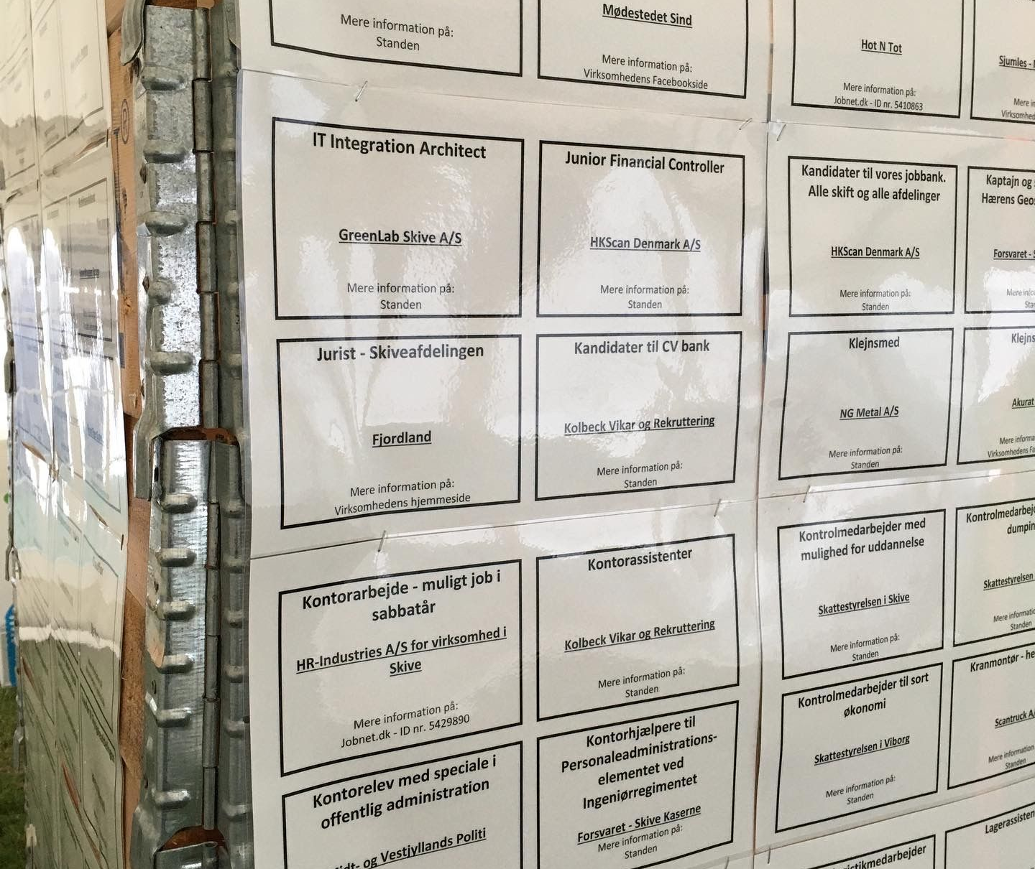
Mangel på arbejdskraft
Landsdækkende udfordring
Rammer lokalt
Mange ledige job

Slide 11
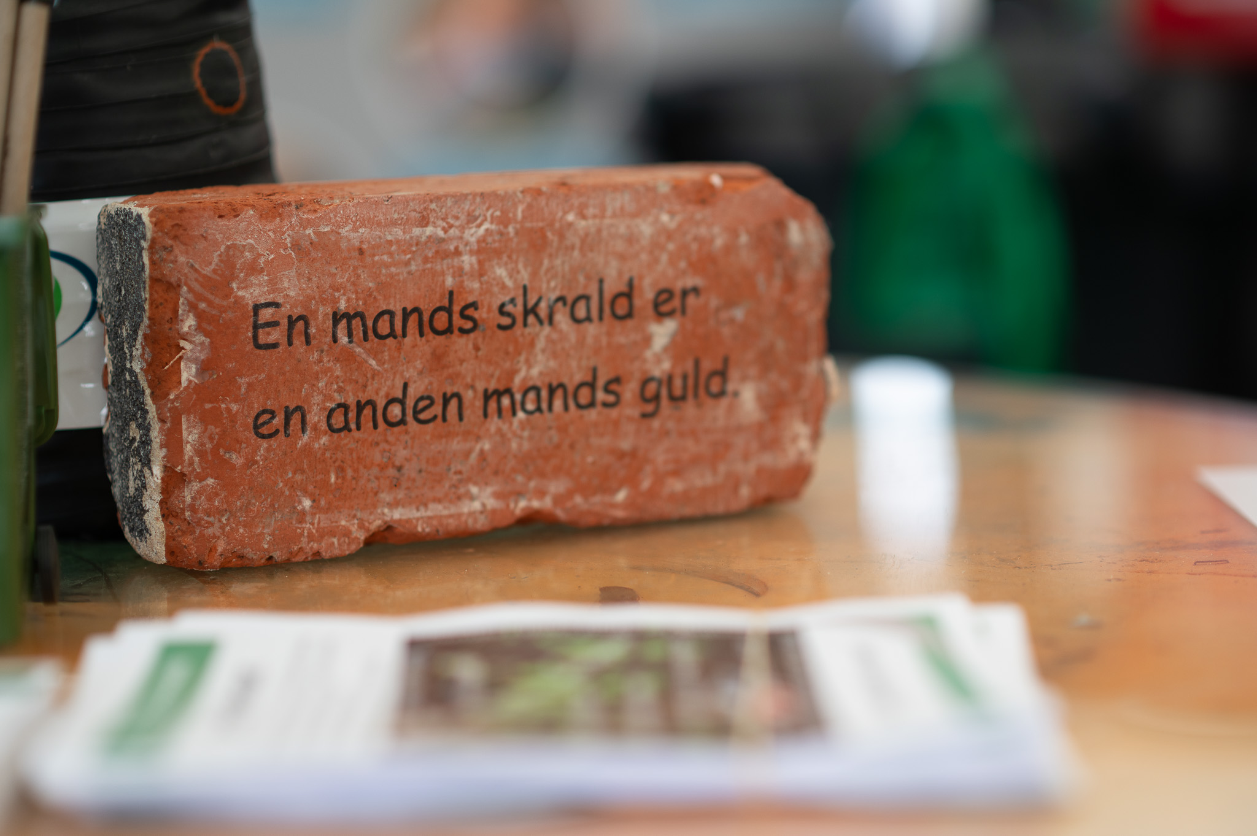
Styrker

Slide 12
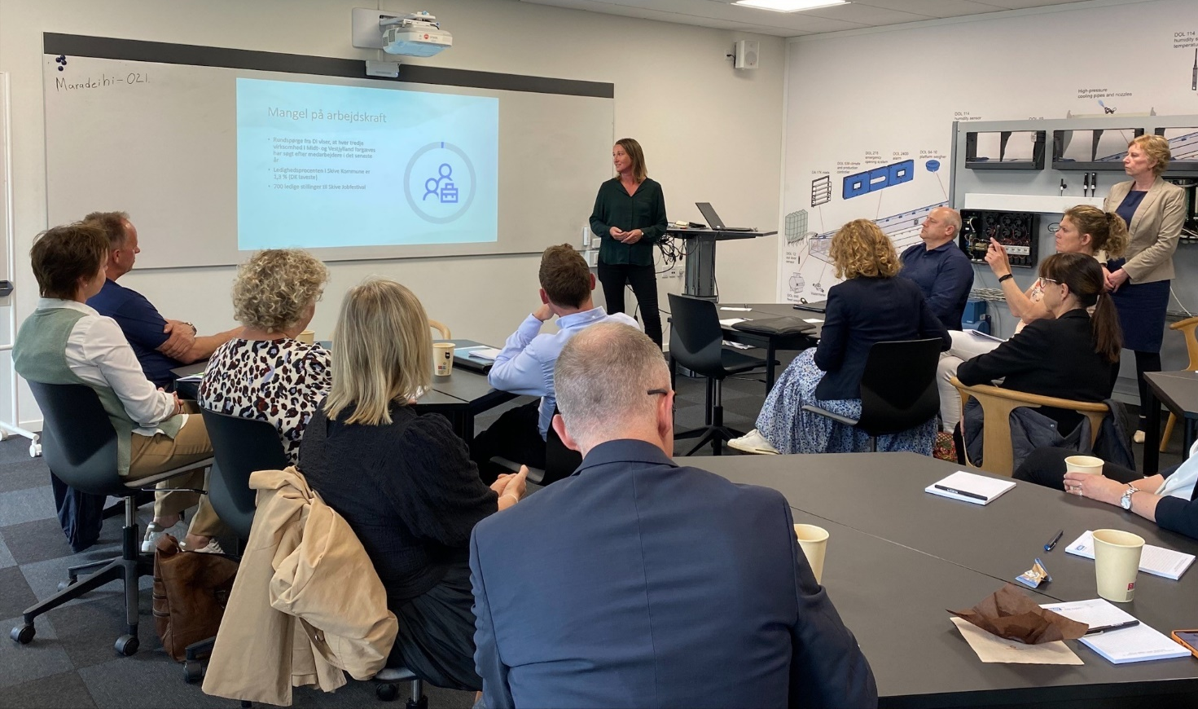
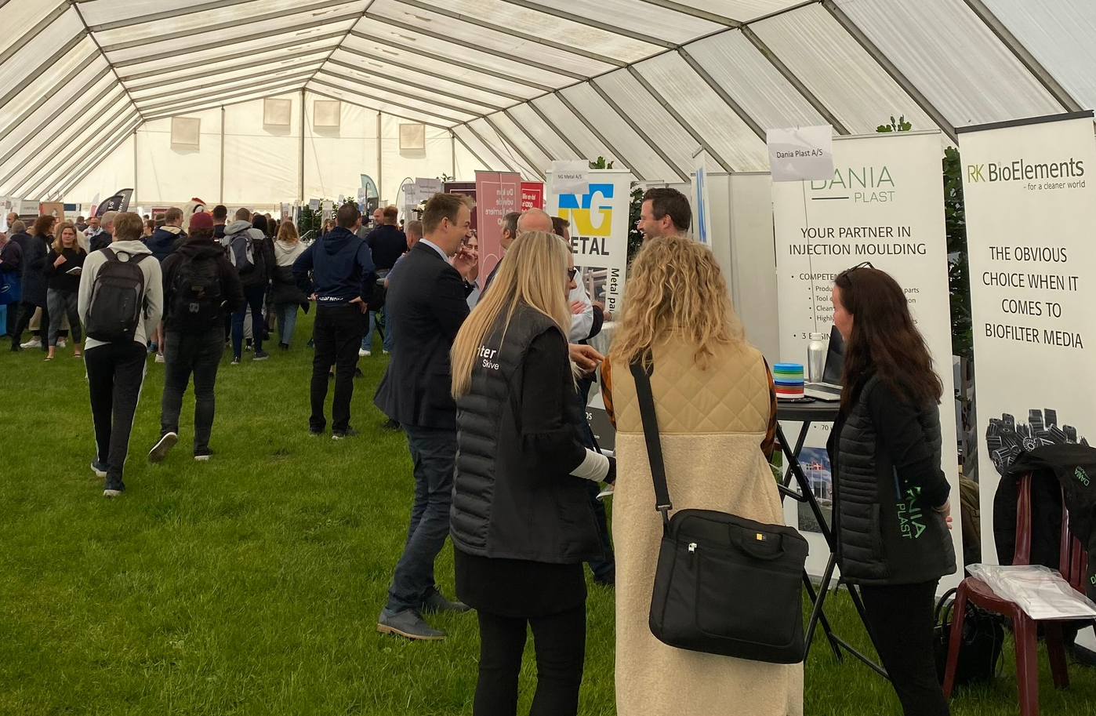
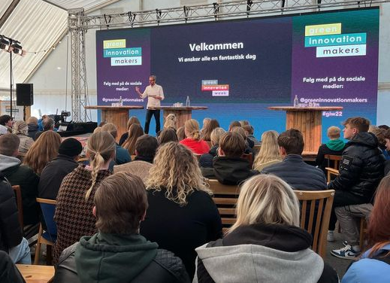
Vi står sammen
Spot on Skive – samarbejde mellem kommune, Business Skive og det lokale erhvervsliv om rekruttering
Skive Jobfestival
Karrieremesse
Green Innovation Week Event
Notes:
Spot on Skive: Branding af job- og karrieremuligheder på Skiveegnen er eksempelvis at skabe et fælles brand for hele kommunen som førende inden for den grønne omstilling, som er en vækstmotor på egnen, med 5000 grønne jobs og at synliggøre virksomhederne.
Konkrete forslag til løsninger, som Spot on Skive vil arbejde videre med:
• Erhvervslivet står sammen om fælles branding af job- og karrieremuligheder på Skiveegnen
• Universitetssamarbejde (sammen om praktikanter)
• Udenlandsk arbejdskraft
• Fælles om rekruttering – kan vi sende ansøgere videre til ”naboen”
• Efter-/ videreuddannelse - inddragelse af lokale uddannelsestilbud

Slide 13
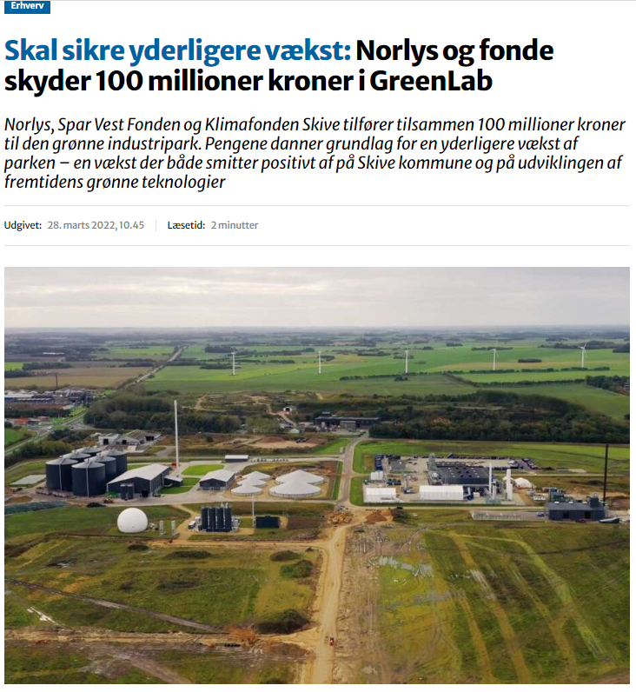
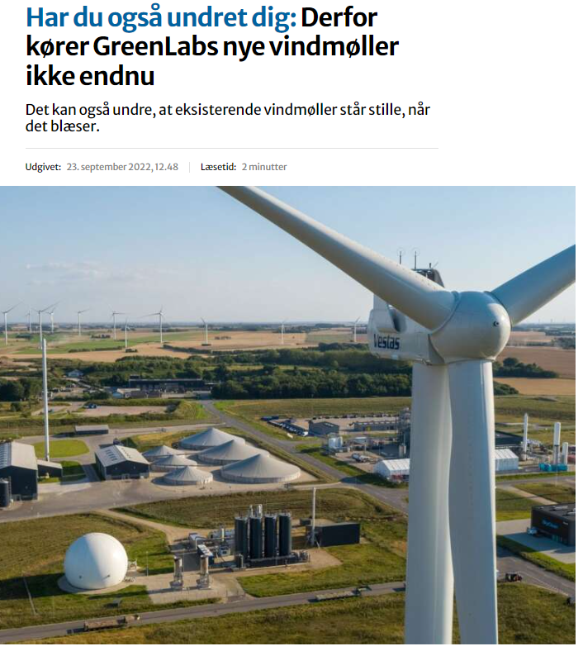
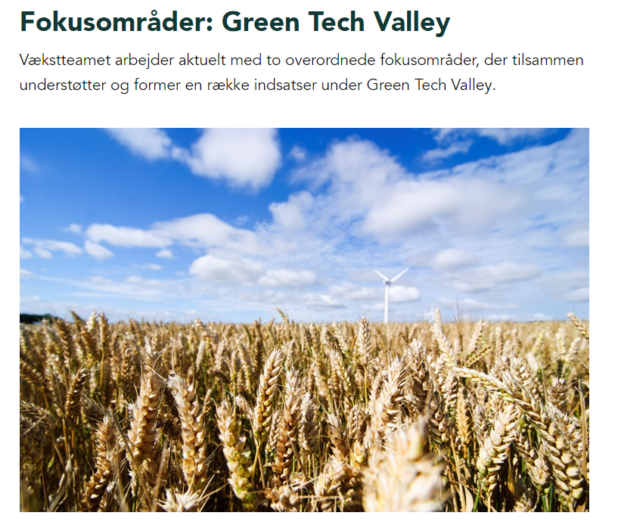
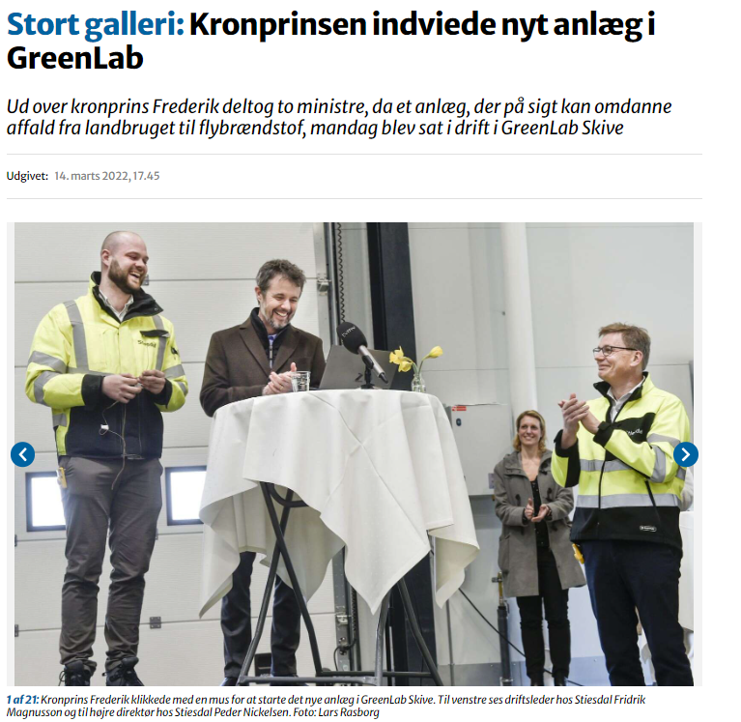

GreenLab Skive mod nye højder
Hans Kongelige Højhed Kronprins Frederik indvier ny fabrik hos Stiesdal
100 millioner til GreenLab Skive
13 nye vindmøller rejst
Samarbejdsaftaler med universiteter
Green Tech Valley
Notes:
Da der i foråret var indvielse af Stiesdals banebrydende SkyClean-anlæg, var det Hans Kongelige Højhed Kronprins Frederik, der stod for indvielsen. SkyClean-teknologien kan være med til at fastholde fødevareproduktionen, samtidig med at vi som land når vores klimamål. Ved hjælp af dette anlæg kan halm og andre restprodukter fra landbruget anvendes til at indfange og lagre CO2 og på længere sigt fremstille grønt brændstof. Eksperter vurderer, at det vil kunne nedbringe landbrugets CO2-udslip med 50 procent.
Norlys, Spar Vest Fonden og Klimafonden Skive tilfører tilsammen 100 millioner kroner til den grønne industripark. Pengene danner grundlag for en yderligere vækst af parken – en vækst der både smitter positivt af på Skive Kommune og på udviklingen af fremtidens grønne teknologier.
De 13 nye vindmøller er rejst i GreenLab Skive. Flere har undret sig over, hvorfor de endnu ikke er i gang. Men én ting er at rejse dem. En anden er at koble dem til elnettet og teste dem. Den proces er i gang lige nu. Det forventes, at de vil kunne tages i brug fra omkring 1. november.
Samarbejdsaftalerne har til formål at skabe øget samarbejde om forskning og udvikling af vedvarende energi og grøn omstilling i landbrug og fødevareproduktion
Green Tech Valley er en samlet betegnelse for de mange grønne, energiteknologiske virksomheder og indsatser, der foregår på Skiveegnen.

Slide 14
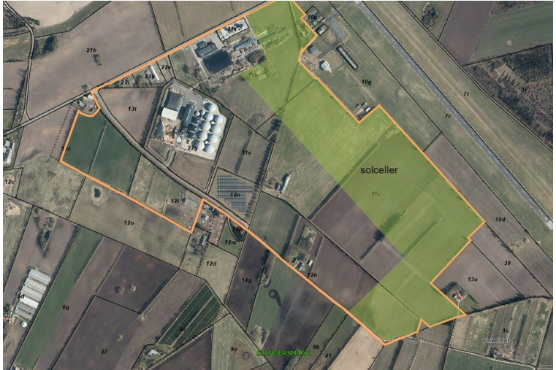
Vinkel Bioenergi
Den anden af Skiveegnens to grønne energiparker
Produktionen af biogas skal fordobles
Et Power-to-X-anlæg er i støbeskeen
Mulighed for at bruge overskudsvarme som opvarmning
40 hektar solceller på vej
Notes:
Udvidelsen har netop været i høring. Høringsfasen sluttede den 30. september
Der blev holdt et borgermøde den 19. september i et samarbejde mellem Skive Kommune og Vinkel Bioenergi

Slide 15
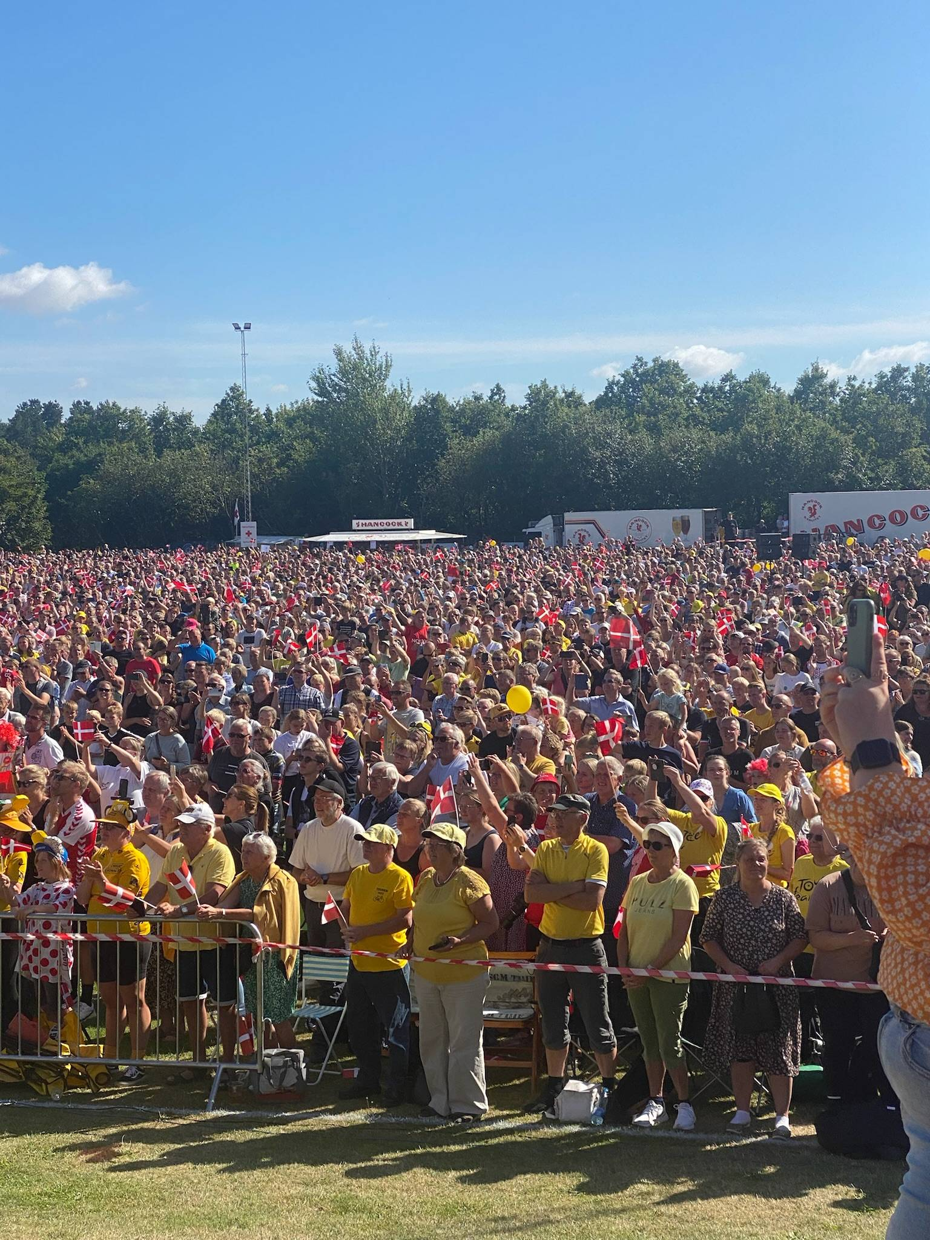
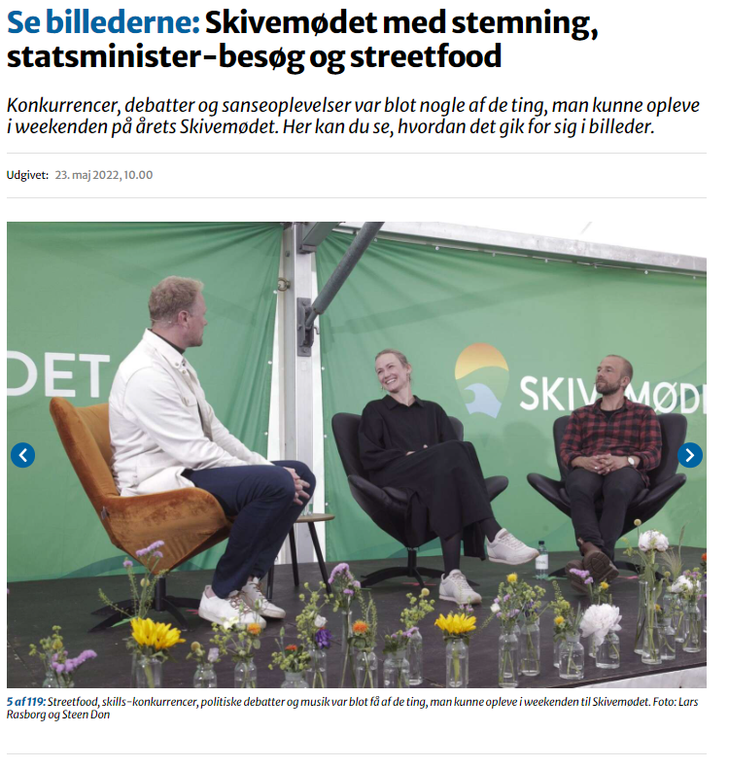
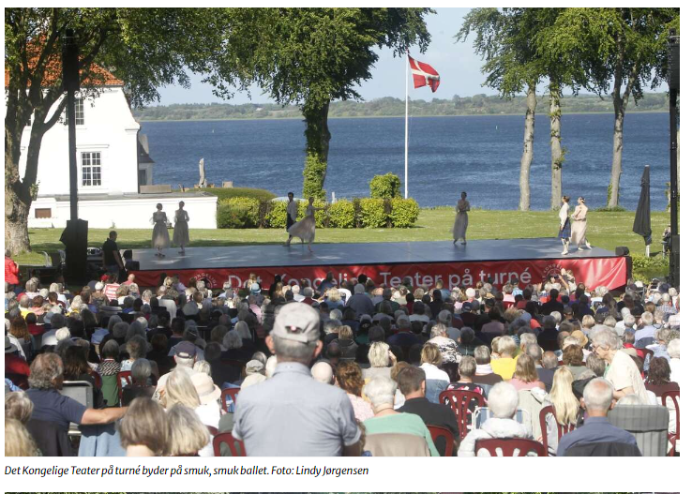
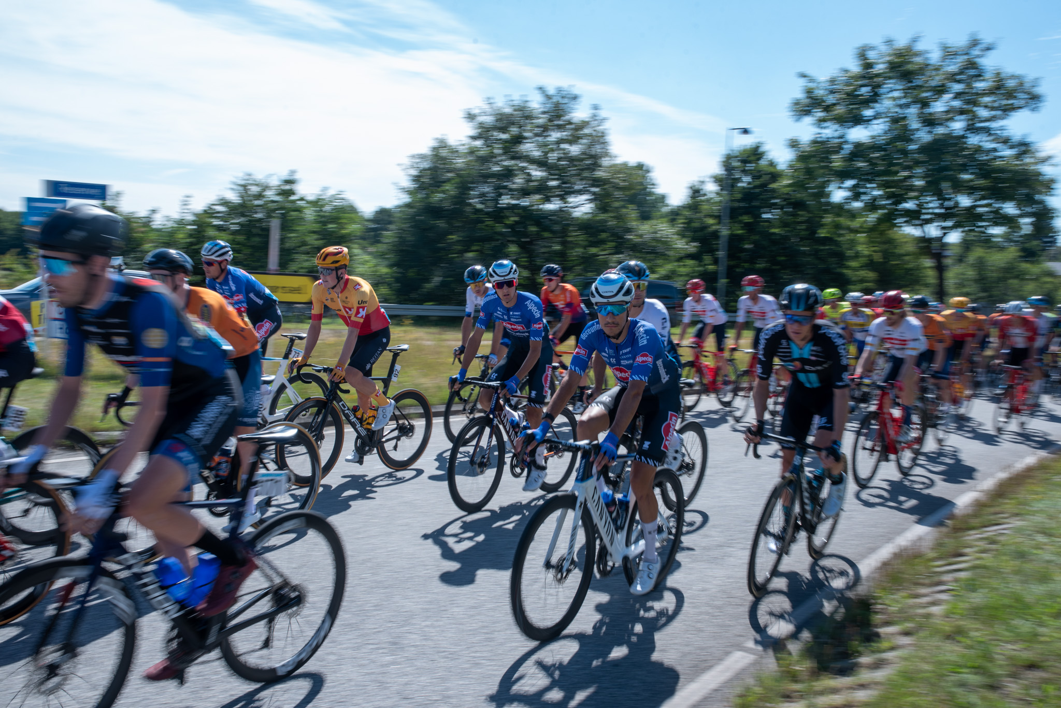
Begivenheder i særklasse
Skivemødet
Den Kongelige Ballet
Fejringen af Jonas Vingegaard, da han havde vundet Tour de France
PostNord Danmark Rundt
Notes:
Der var 7.800 deltagere på Skivemødet

Slide 16
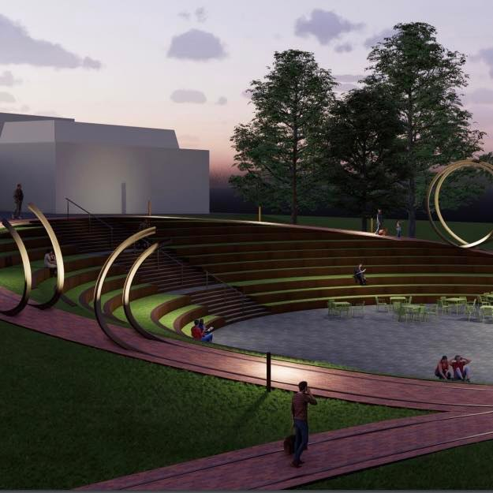
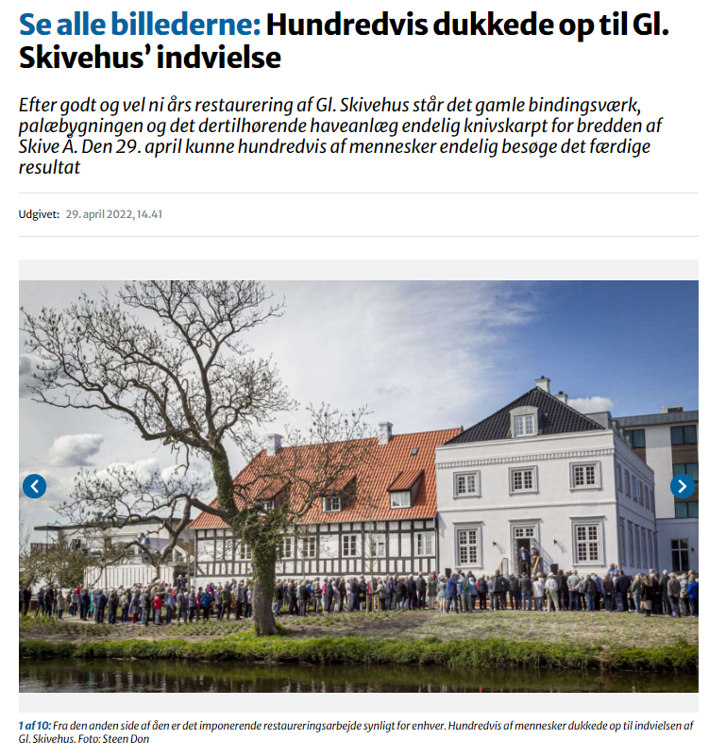
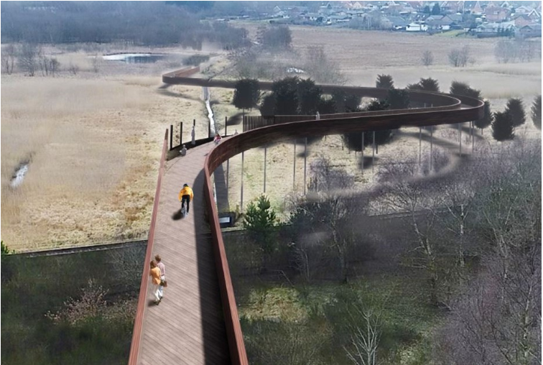
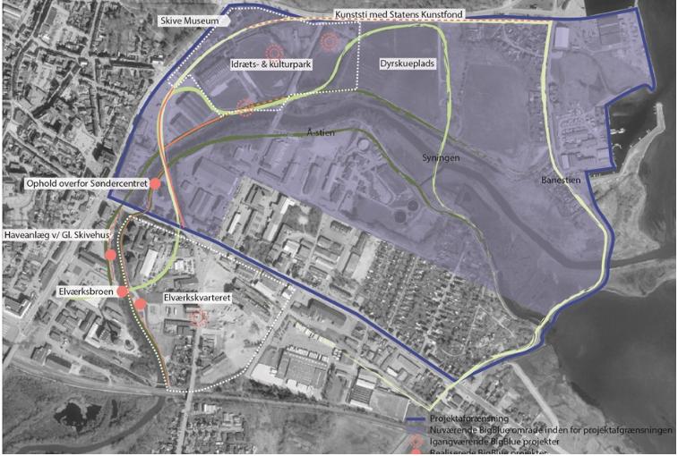
BigBlue Skive
Indvielse af Gl. Skivehus
Kunsttrappen og kunsten
på Banestien på vej
BigBlue Nord – et klima-
og udviklingsprojekt
Glattrup Sti
Notes:
Der er blevet arbejdet på restaureringen af Gl. Skivehus i ni år
Kunsttrappen og kunsten på Banestien ved Dyrskuepladsen indgår som et element i BigBlue Skive. Begge elementer være med til at binde by og havn sammen. Projektet bliver designet af kunstneren Oskar Koliander og er støttet af Statens Kunstfond.
BigBlue Nord – et klima- og udviklingsprojekt. Byen skal kobles bedre sammen med havnen, og de øgede vandstigninger skal indarbejdes i byens udvikling. I denne etape af BigBlue tænkes byudvikling og klimatilpasning derfor helt tæt sammen. Projektet er støttet af RealDania.
Glattrup Sti: Glattrup Sti er et naturformidlingsprojekt, hvor bro og stisystemer med "støttepunkter" samler Glattrup Mose og Bæk, og skaber et rekreativt koblingspunkt på tværs af Skive for gående og cyklister. Spar Vest Fonden har støttet projektet med knap 13 millioner kroner

Slide 17
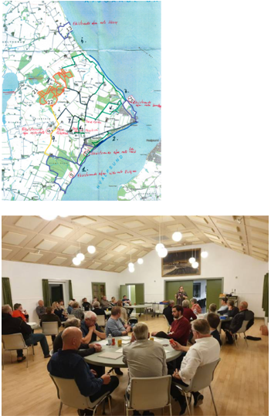
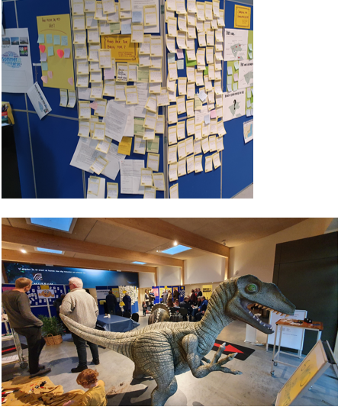
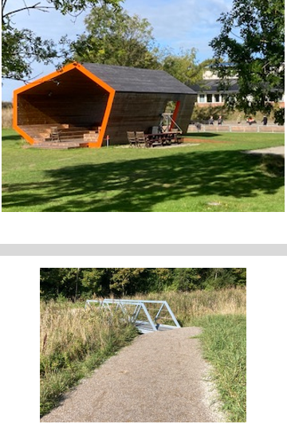
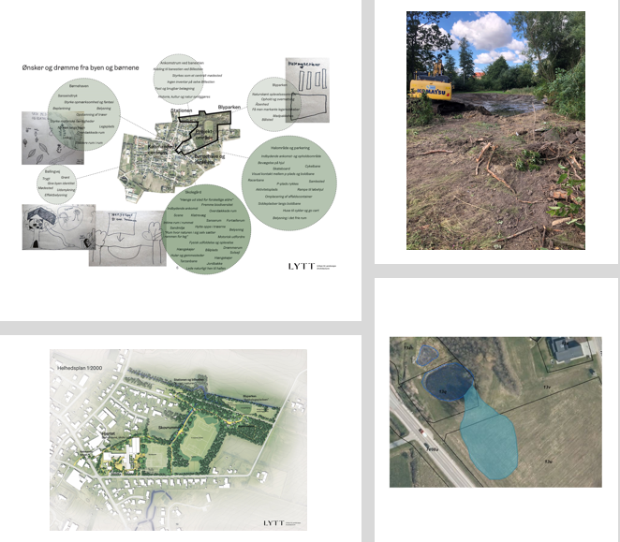
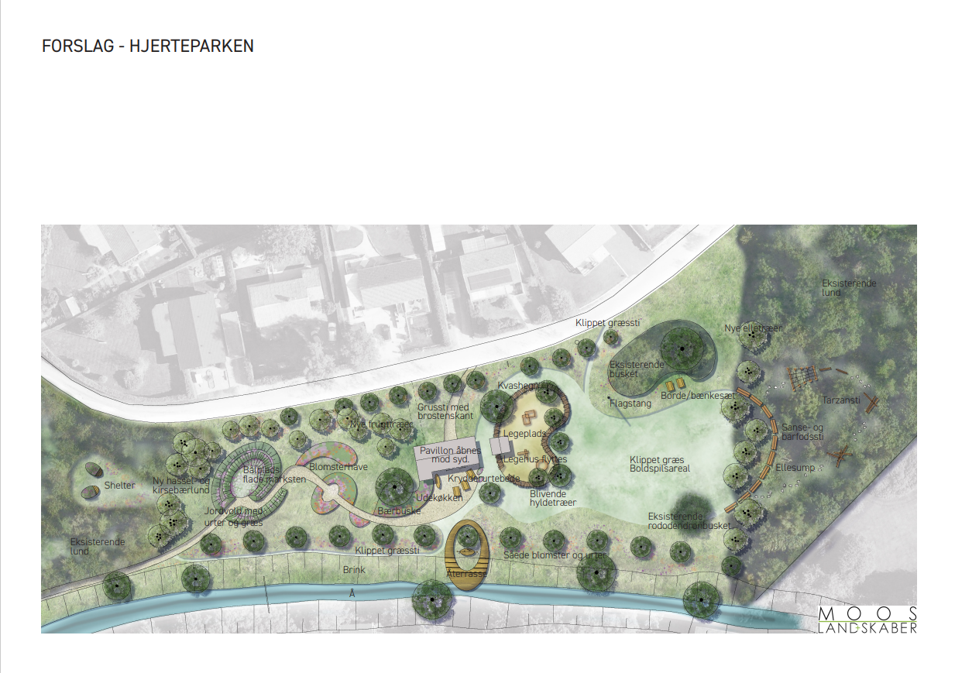
Udvikling i hele kommunen
Dommerby, Nr. Søby og Højslev St.
Hem
Oddense
Thise, Sdr. Thise og Sundsøre
Fur
Notes:
Hjerteklyngen og Hjerteparken
Nyt samarbejde mellem Dommerby, Nr. Søby og Højslev St.
Fokus på trivsel og mindre stress. ”Hjerteklyngen – Hvor den gode trivsel gror”
Renovering og omdannelse af byparken i Højslev St. til ’Hjerteparken’ er første fælles projekt
Hem:
Der fundraises til helhedsplanen ”Grønne hjerter i fælles bevægelse” udarbejdet af LYTT. Lokale- og Anlægsfonden er tilknyttet processen. Budget ca. 10 mio.
Endnu et rekreativt område med sø, bænke, stier bliver netop nu anlagt foran Hovvænget ved indkørslen til Hem.
Oddense:
Hal-skoleområdet er under renovering. Der anlægges nyt udendørs forsamlingshus, multibane, paddletennis, søområde og stiforløb
Mødested for kreativt håndværk er åbnet på Træmuseet
Stiforløb som binder byen sammen er næsten færdigetableret
Thise, Sdr. Thise og Sundsøre
Cykelsti fra Thise til Friskolen er under udarbejdelse.
Nye natur- og vandrestier i området er kortlagt og skal forbindes og markedføres
Levende Fællesskaber Thise har afholdt sommerfestival
Fur
Succesfuld borgerinddragelse gennemført i pop-up Fremtidsbutik på Fur Museum
Helhedsplan for Fur er klar til politisk godkendelse ultimo 2022

Slide 18
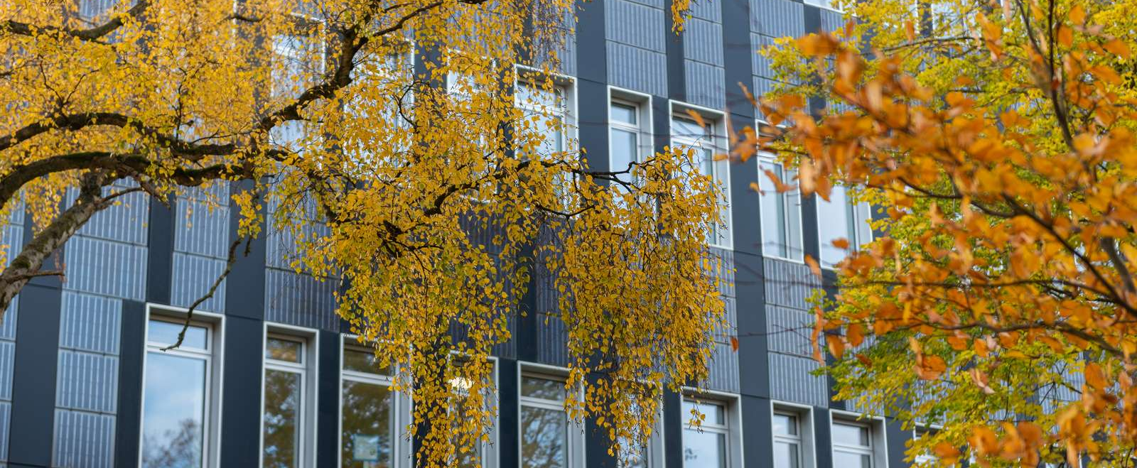
Enigt byråd bag budget 2023

Slide 19
Skatter
Uændret kommuneskat for 14. år i træk
Udskrivningsprocent: 25,5%
Grundskyld: 20,68 promille
Kirkeskat: 1,09%

Slide 20
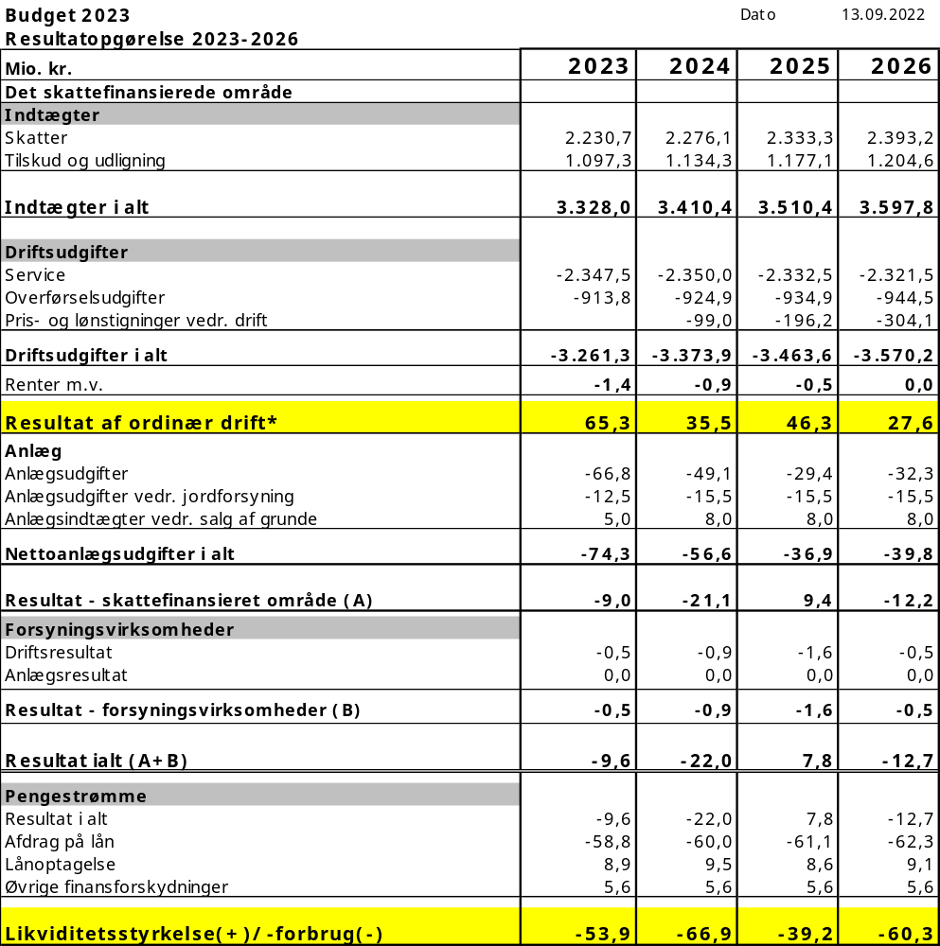
Vedtaget Budget 2023
Tilskud til kommuner med vanskelige økonomiske vilkår er budgetteret med 17,2 mio. kr. i 2023-2026
Budget 2023 fremskrives med 10 mio. kr. mindre end KL’s pris- og lønskøn. Udmøntningen sker som en generel besparelse. I 2025 er der indarbejdet en reduktion på 10 mio. kr.
Yderligere beredskabskatalog på ½% på pris- og lønfremskrivningen, for at opnå målene i Økonomisk Politik jf. ØKs beslutning 16/8-2022. Der er foretaget prioritering i forbindelse med budgetseminaret, sundheds-, forebyggelses- og socialområdet er undtaget den yderligere reduktion på pris- og lønfremskrivningen.
Buffer til uforudsete udgifter og, eller brug af ØD er reduceret fra 10 mio. kr. til 5 mio. kr. i forbindelse med budgetseminaret i 2023-26

Slide 21
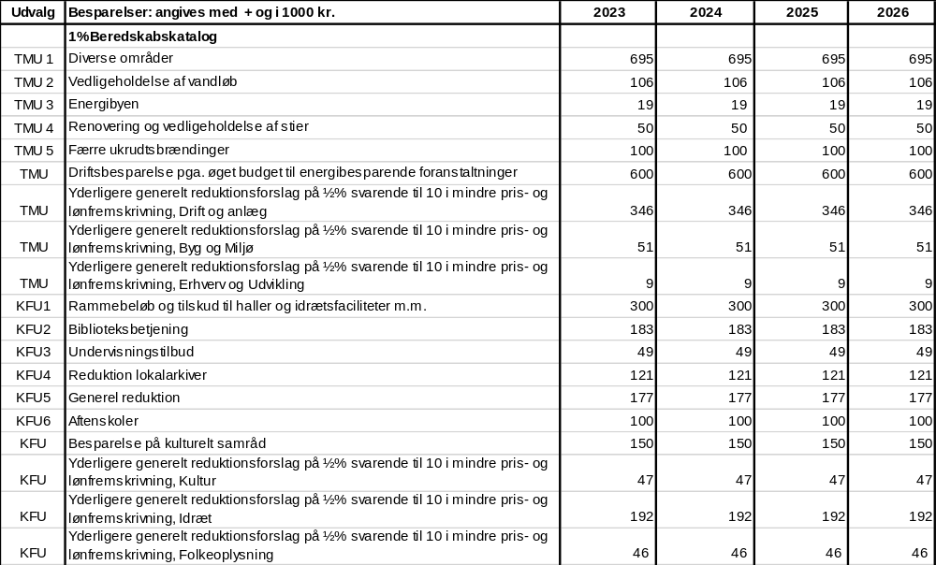
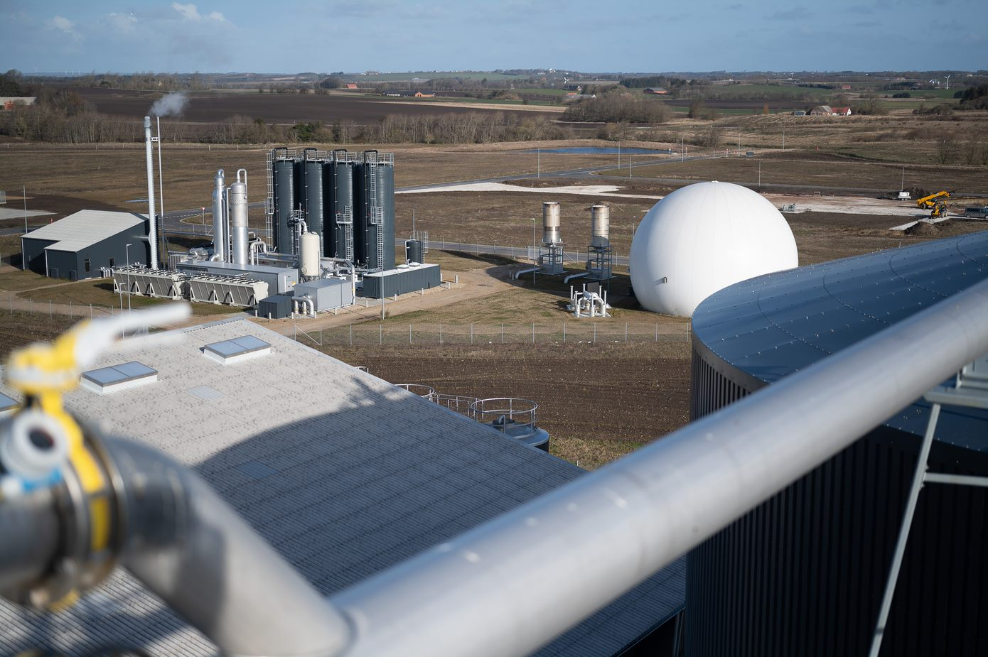
Driftsudgifter – reduktioner

Slide 22
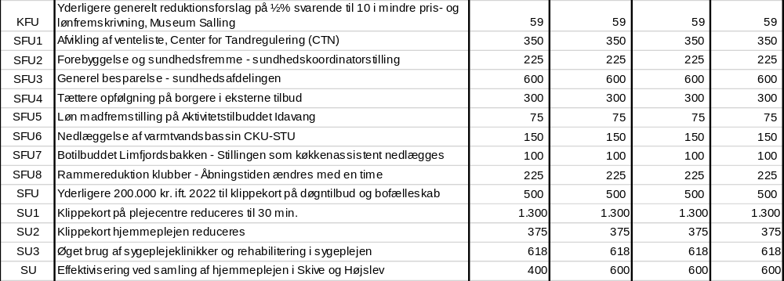
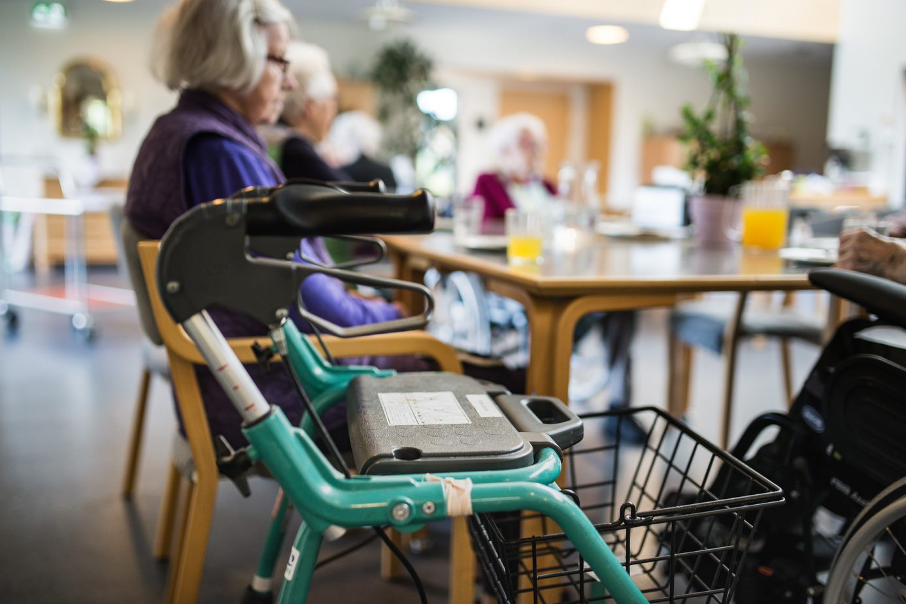
Driftsudgifter – reduktioner

Slide 23
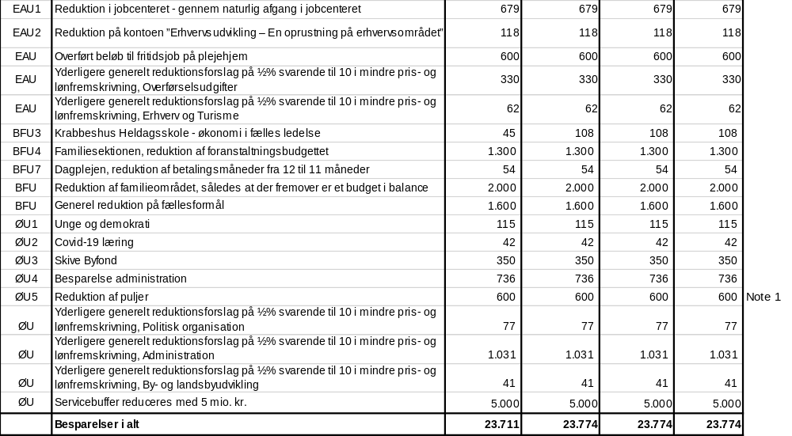
Driftsudgifter – reduktioner

Slide 24
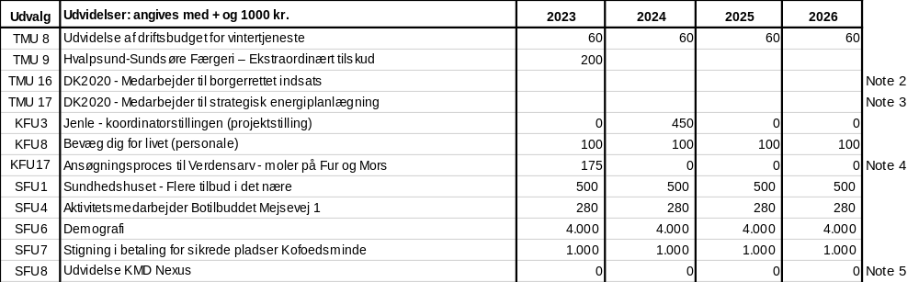
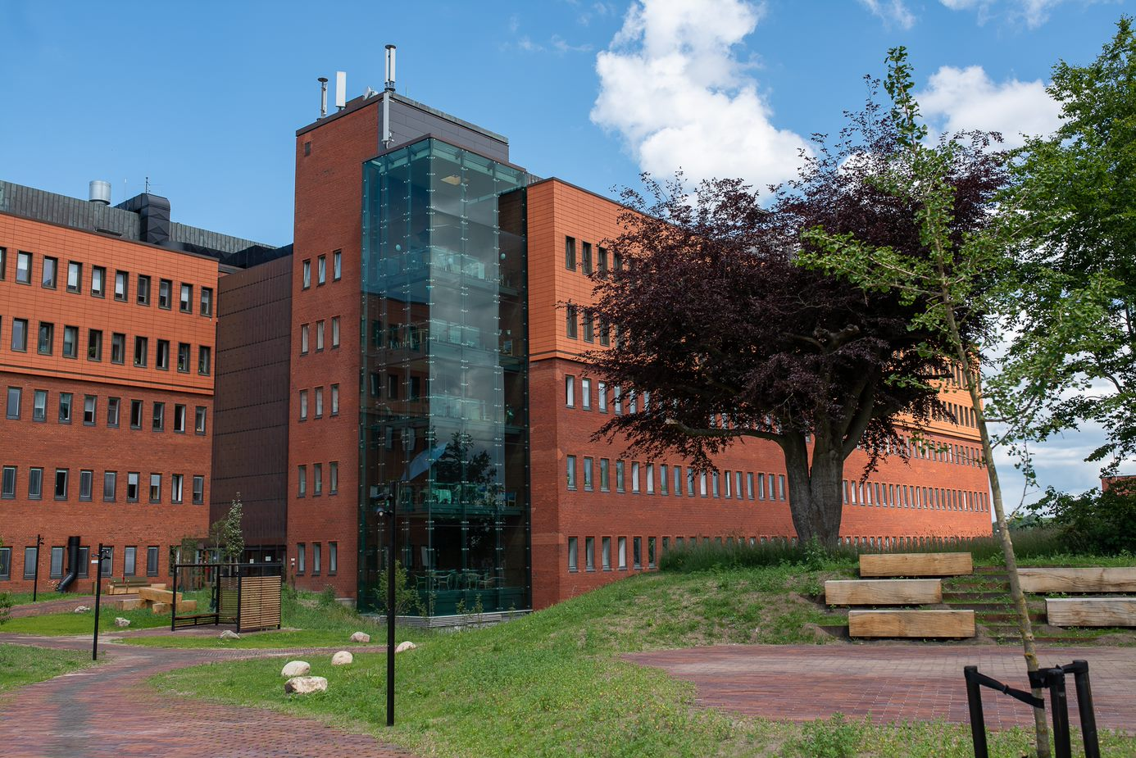
Driftsudgifter – udvidelser

Slide 25
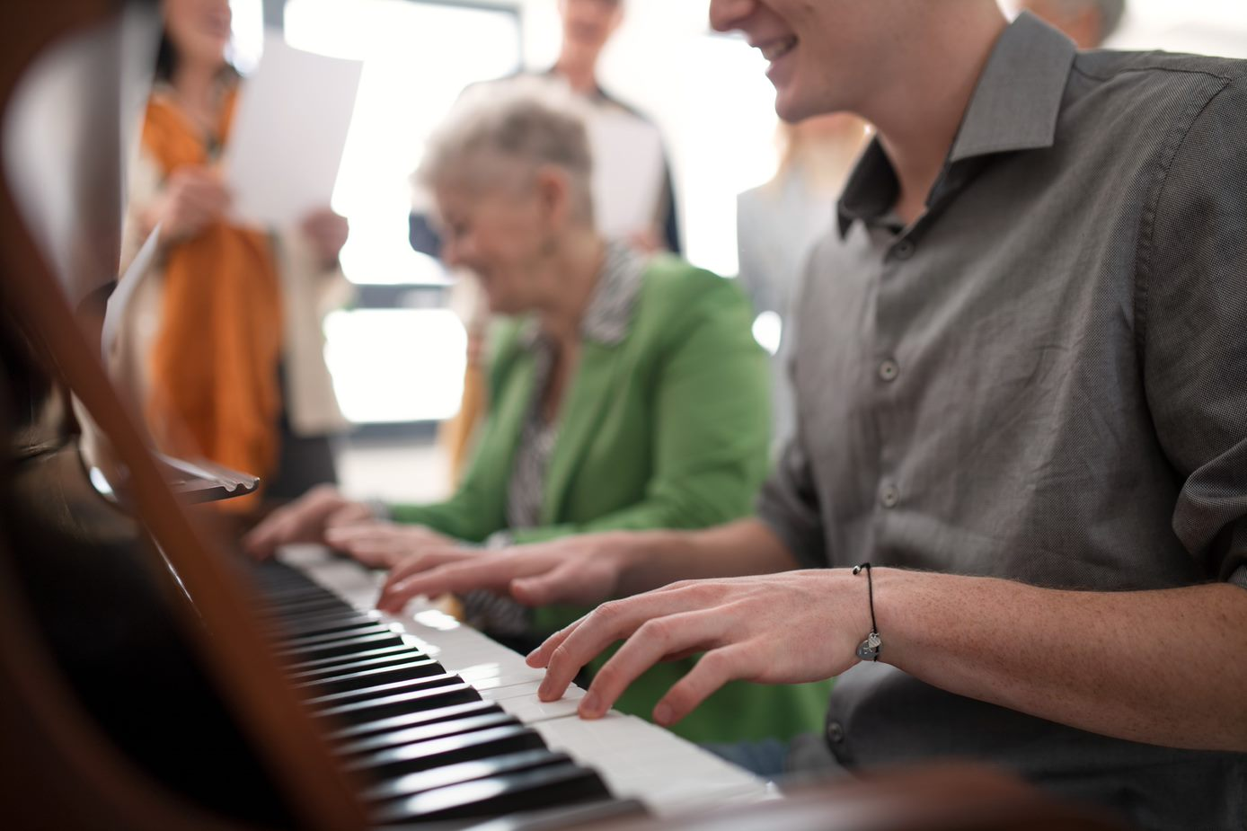
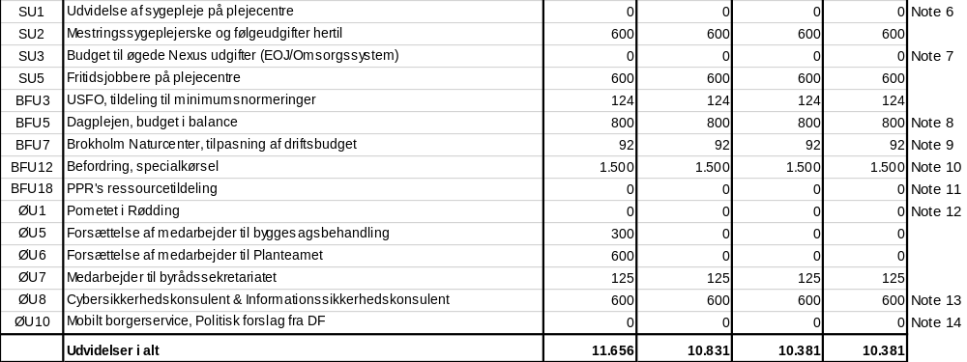
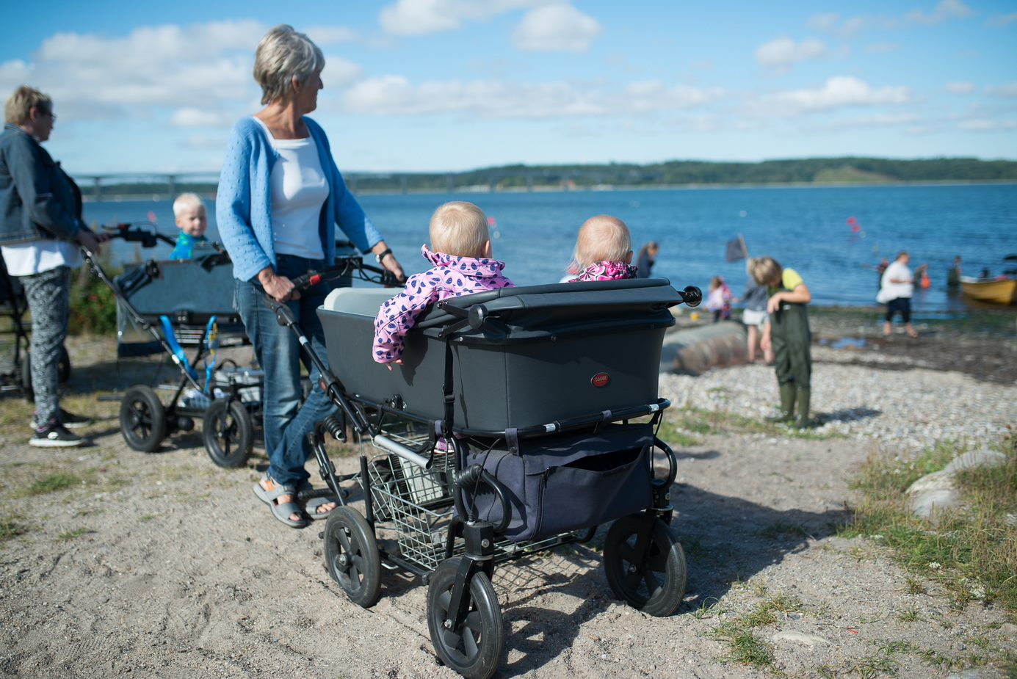
Driftsudgifter – udvidelser

Slide 26
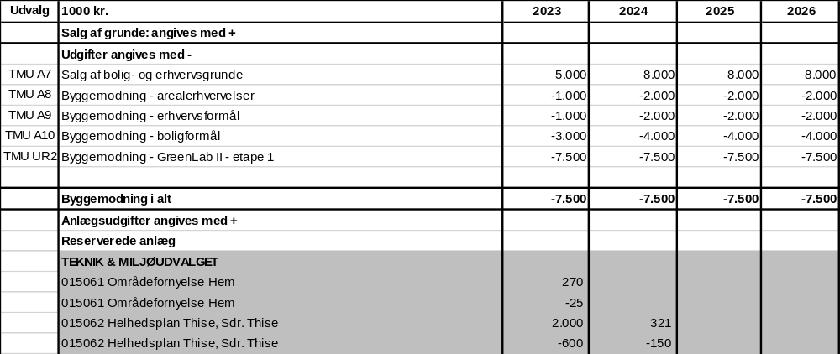

Anlægsudgifter

Slide 27
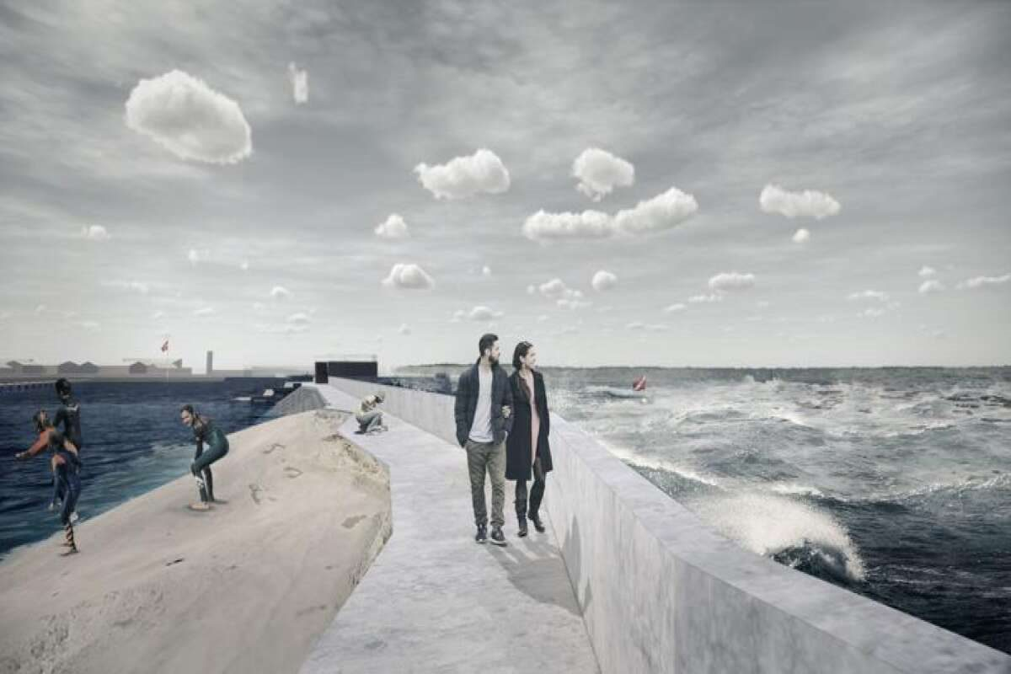
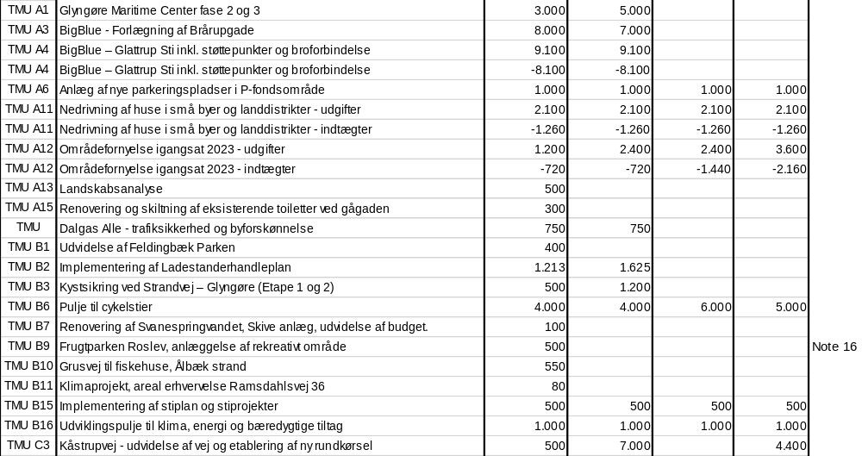
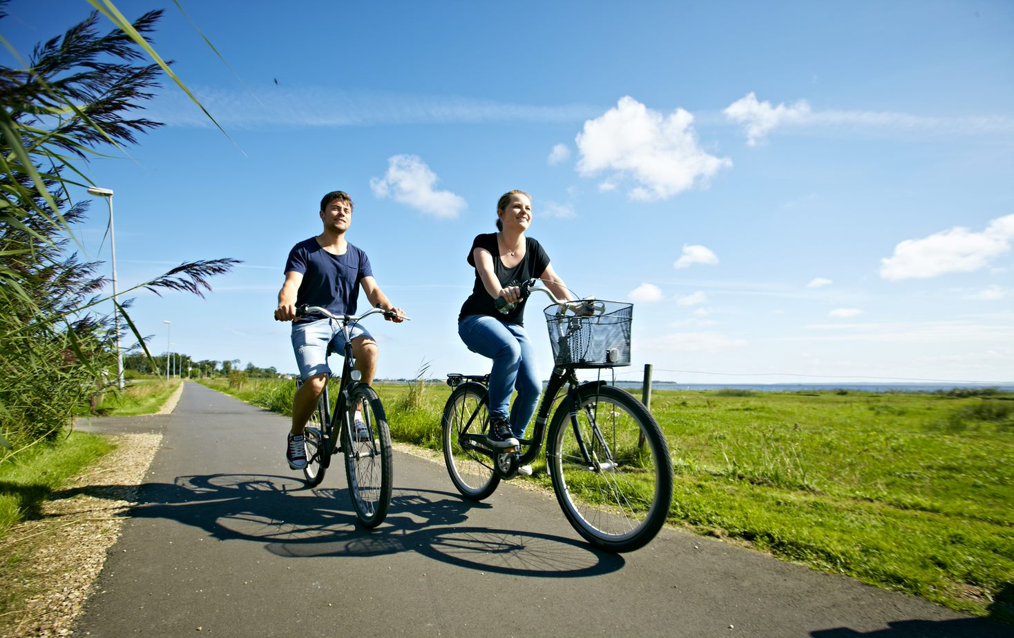
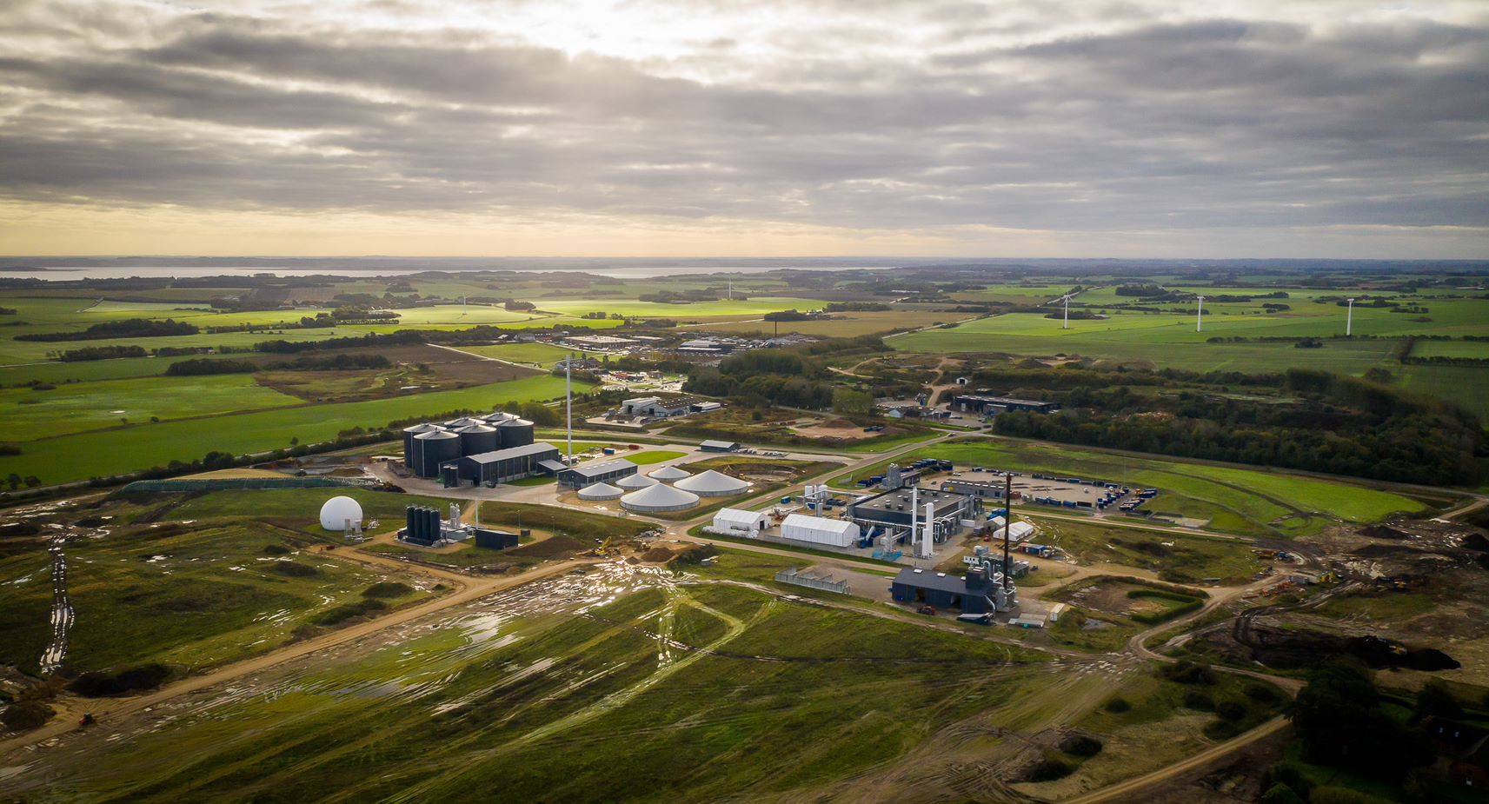
Anlægsudgifter

Slide 28
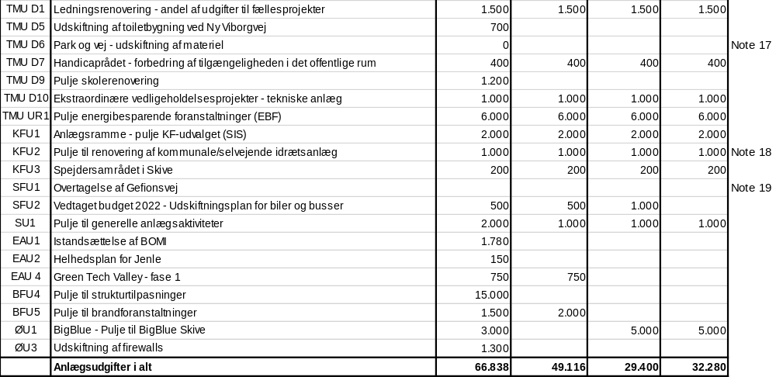
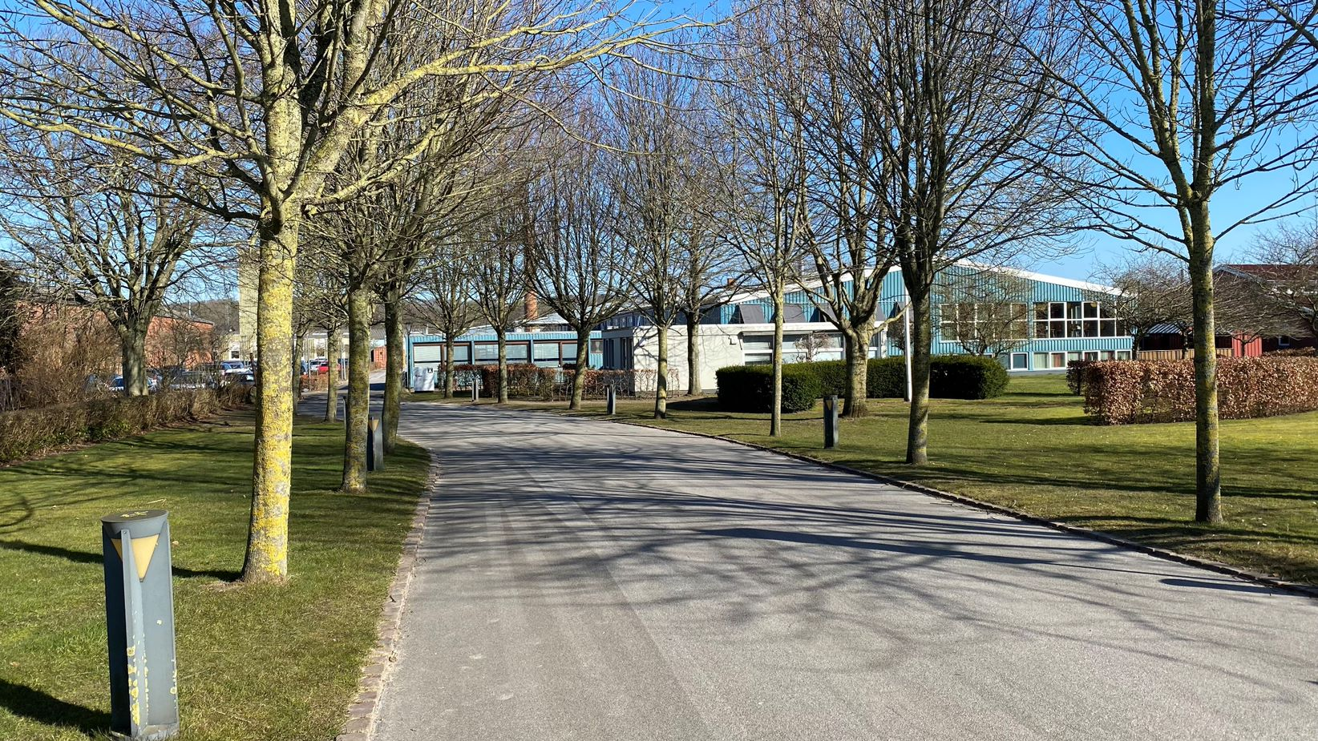
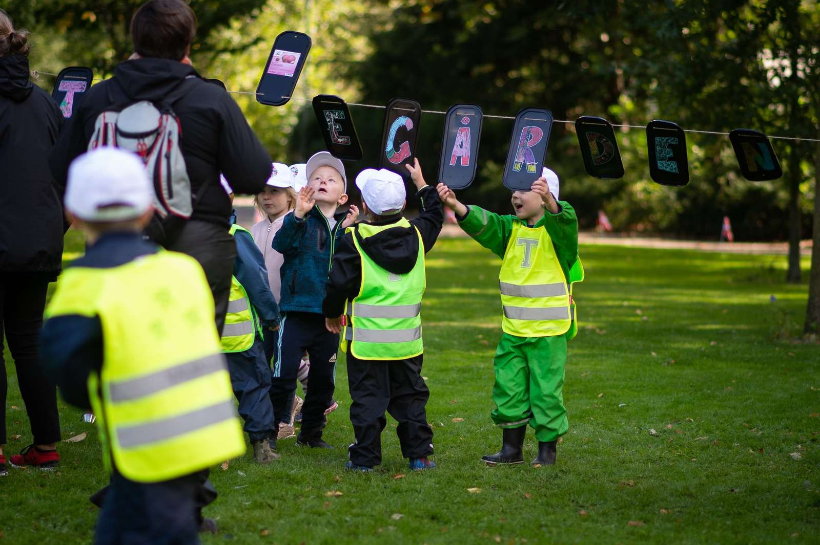
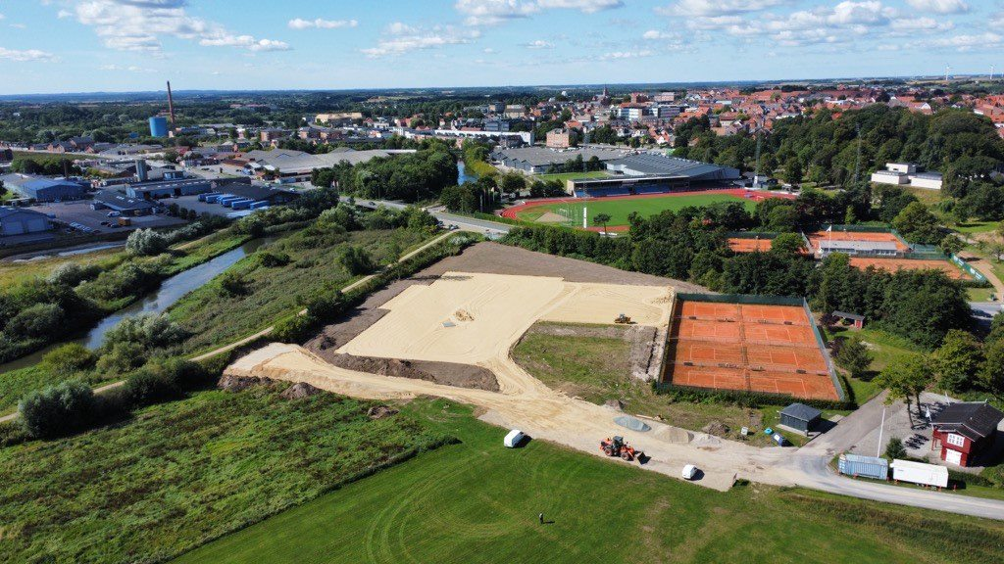
Anlægsudgifter

Slide 29

Noter

Slide 30
Opsummering
Solid økonomi giver trods udfordringerne et bedre udgangspunkt end mange andre
Med budget 2023 er der lagt et ansvarligt budget, men vi ser også ind i et år med store udfordringer
Vi skaber den balance, der gør, at vi igen i år kan få råd til både udvikling og fastholdelse af vores serviceniveau
Vi har en stærk tradition for decentral styring
Vi har dygtige, engagerede og ansvarlige medarbejdere

Slide 31
Vi er ligesom mange andre nødt til at skrue ned for varmen …

Slide 32

… så på med vanten, siger økonomichefen

